Slide 1

拼搏的青春是最美的！
姓名 | 高中化学
 | 原始成绩 | 赋分成绩 | 等级 | 班级排名 | 学校排名 | 总排名
乔宏梁 | 94.5 | 100 | A | 1 | 1 | 1
于梓睿 | 89.5 | 97 | A | 2 | 5 | 32
刘文宣 | 89.5 | 97 | A | 2 | 5 | 32
王之翼 | 87.5 | 96 | A | 4 | 16 | 63
尹佳琪 | 88 | 96 | A | 4 | 16 | 63
刘承浩 | 89 | 96 | A | 4 | 16 | 63
李梓臻 | 86 | 95 | A | 7 | 40 | 130
徐可凡 | 87 | 95 | A | 7 | 40 | 130
李炳辰 | 86 | 95 | A | 7 | 40 | 130
冀俊林 | 84.5 | 94 | A | 10 | 67 | 233
焦天骄 | 85 | 94 | A | 10 | 67 | 233
王子涵 | 84.5 | 94 | A | 10 | 67 | 233
魏家祺 | 84 | 93 | A | 13 | 92 | 312
翟梓炀 | 83 | 93 | A | 13 | 92 | 312
刘林航 | 83 | 93 | A | 13 | 92 | 312
王昊宇 | 83 | 93 | A | 13 | 92 | 312
段博骞 | 83 | 93 | A | 13 | 92 | 312
刘禹尧 | 82.5 | 93 | A | 13 | 92 | 312
李林璐 | 82 | 92 | A | 19 | 139 | 503
李冠儒 | 81 | 92 | A | 19 | 139 | 503
胡广裕 | 81.5 | 92 | A | 19 | 139 | 503
谭盼盼 | 80 | 91 | A | 22 | 176 | 709
韩铭远 | 80 | 91 | A | 22 | 176 | 709
张新然 | 80.5 | 91 | A | 22 | 176 | 709
吴沐辛 | 80.5 | 91 | A | 22 | 176 | 709
李宇轩 | 79.5 | 90 | B+ | 26 | 199 | 841

Slide 2
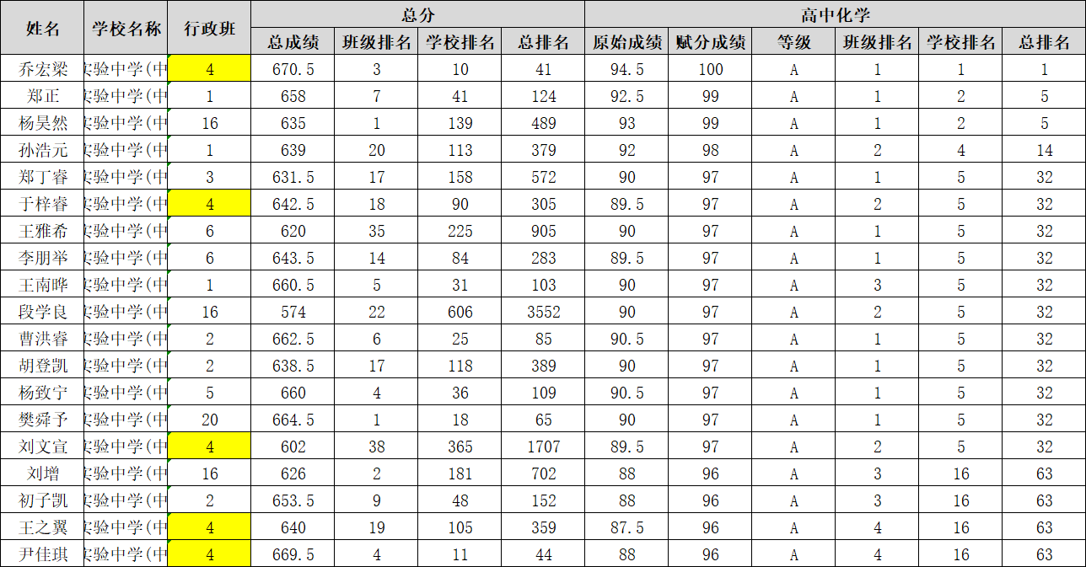

Slide 3
拼搏的青春是最美的！
姓名 | 高中化学
 | 原始成绩 | 赋分成绩 | 等级 | 班级排名 | 学校排名 | 总排名
楚雅婷 | 88 | 96 | A | 2 | 16 | 63
孙义哲 | 89 | 96 | A | 2 | 16 | 63
顾彦聪 | 86 | 95 | A | 4 | 40 | 130
毛跃然 | 87 | 95 | A | 4 | 40 | 130
刘钧天 | 87 | 95 | A | 4 | 40 | 130
张烨童 | 84.5 | 94 | A | 7 | 67 | 233
胡先源 | 84.5 | 94 | A | 7 | 67 | 233
高义轩 | 85.5 | 94 | A | 7 | 67 | 233
苗洛诚 | 83 | 93 | A | 10 | 92 | 312
许灿文 | 82.5 | 93 | A | 10 | 92 | 312
刘昊宸 | 83 | 93 | A | 10 | 92 | 312
成成 | 81 | 92 | A | 13 | 139 | 503
臧俊皓 | 81.5 | 92 | A | 13 | 139 | 503
刘紫涵 | 81 | 92 | A | 13 | 139 | 503
耿宁颢 | 81 | 92 | A | 13 | 139 | 503
李方钰 | 80 | 91 | A | 17 | 176 | 709
张祎哲 | 80.5 | 91 | A | 17 | 176 | 709
唐浩翔 | 79.5 | 90 | B+ | 19 | 199 | 841

Slide 4
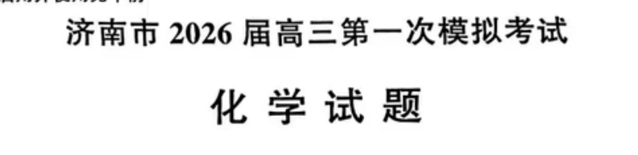
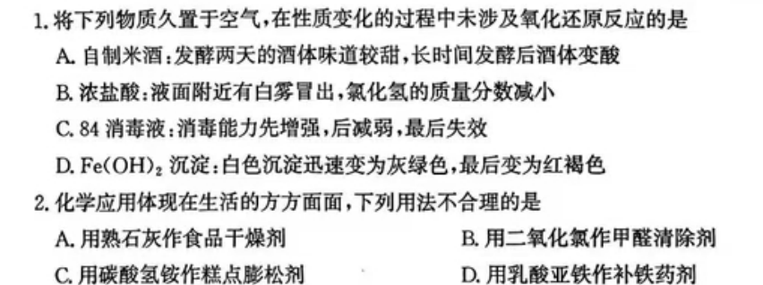


















Slide 5
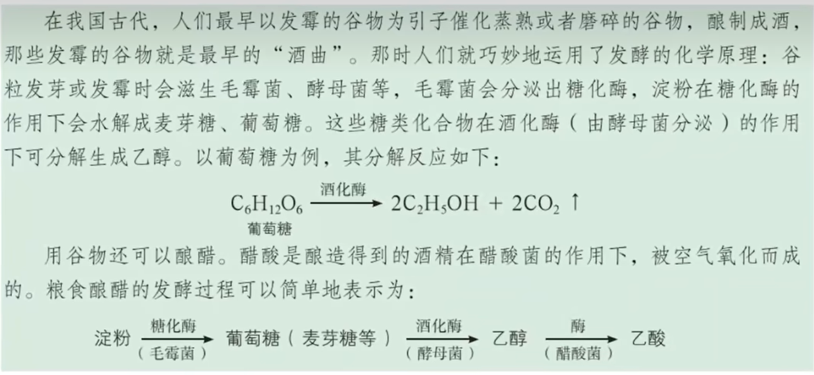

Slide 6
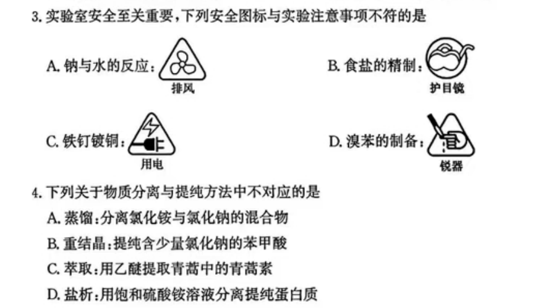





Slide 7
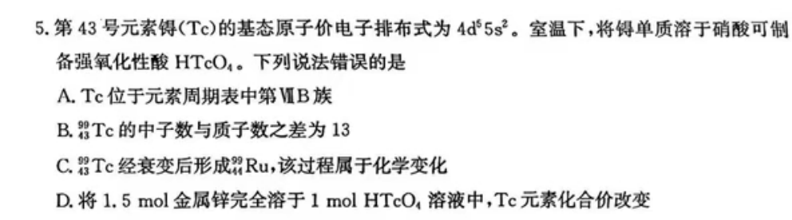














Slide 8
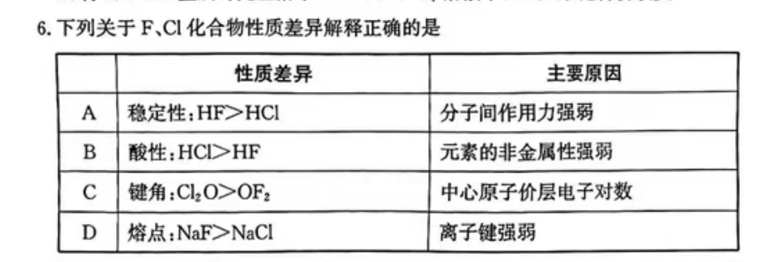










Slide 9
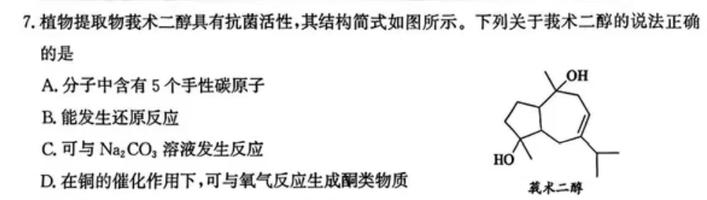




Slide 10
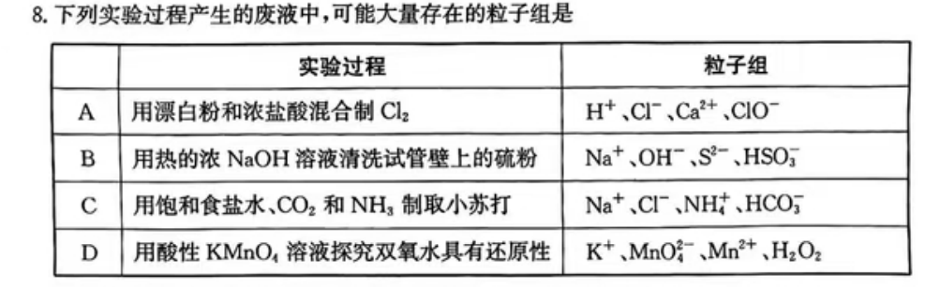











Slide 11
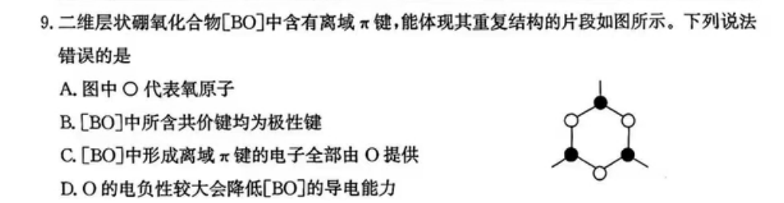
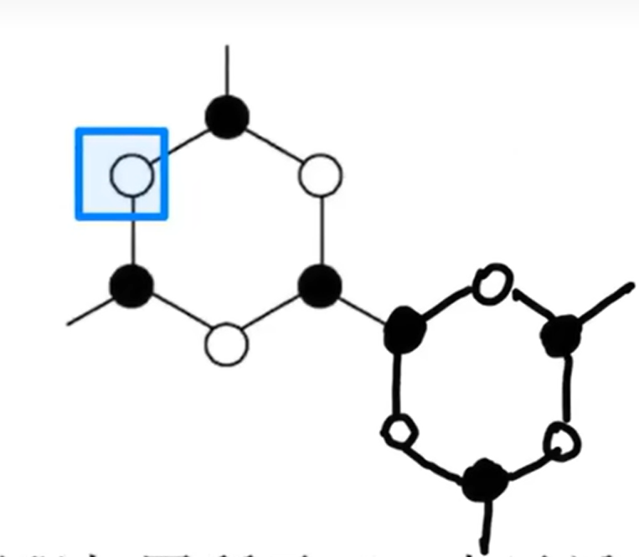



Slide 12
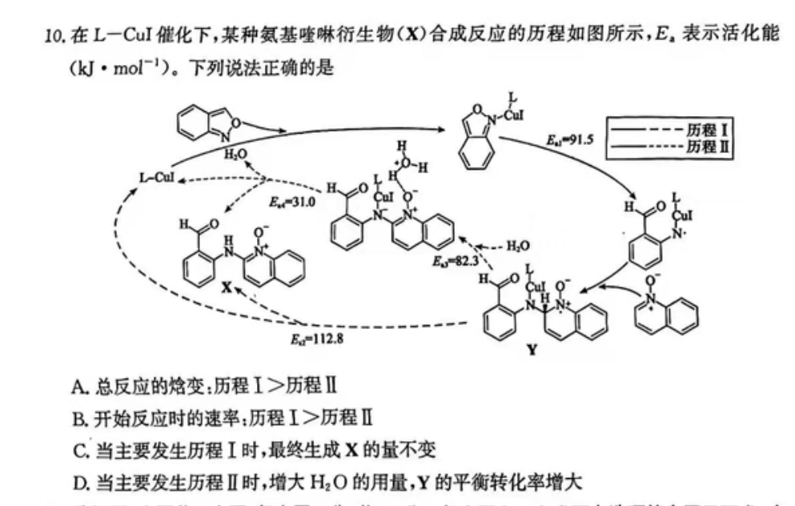





Slide 13
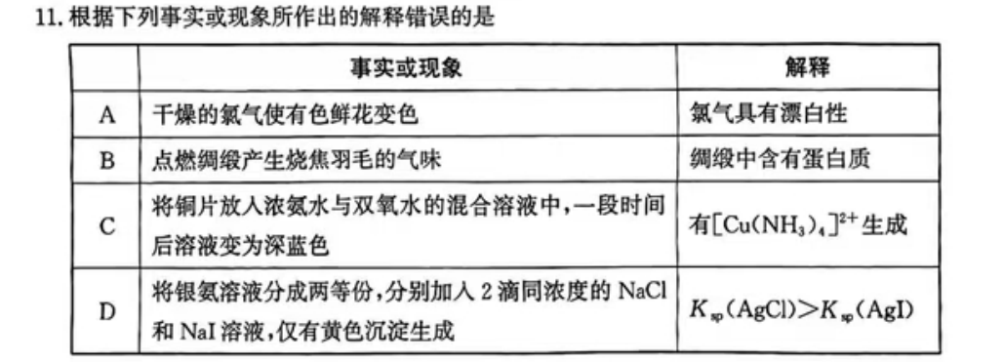

Slide 14
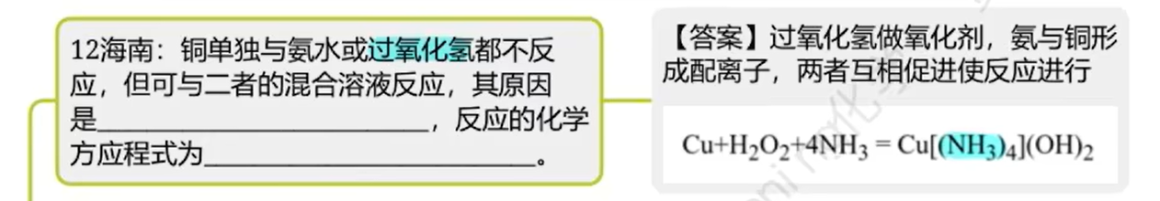
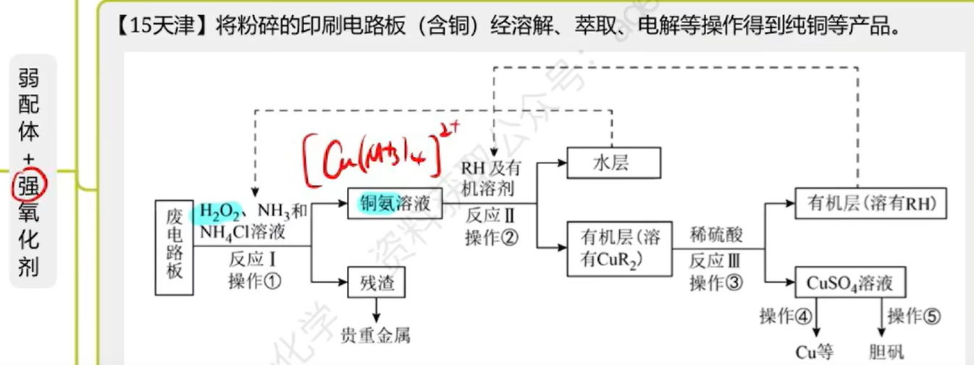

Slide 15
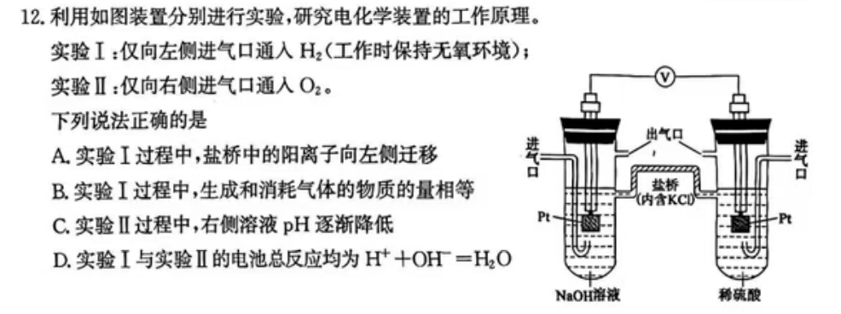








Slide 17
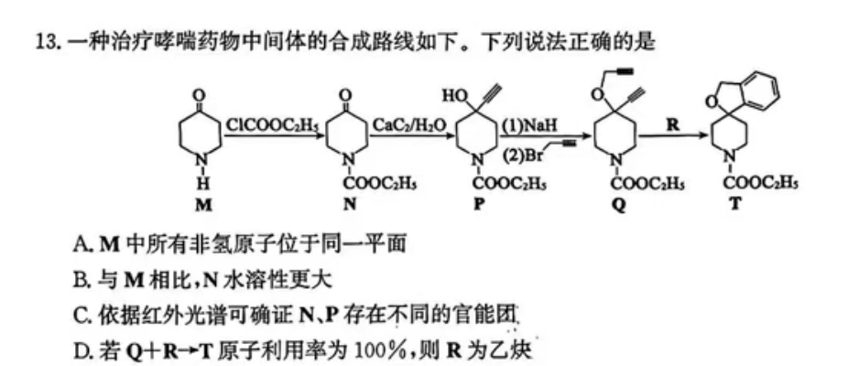
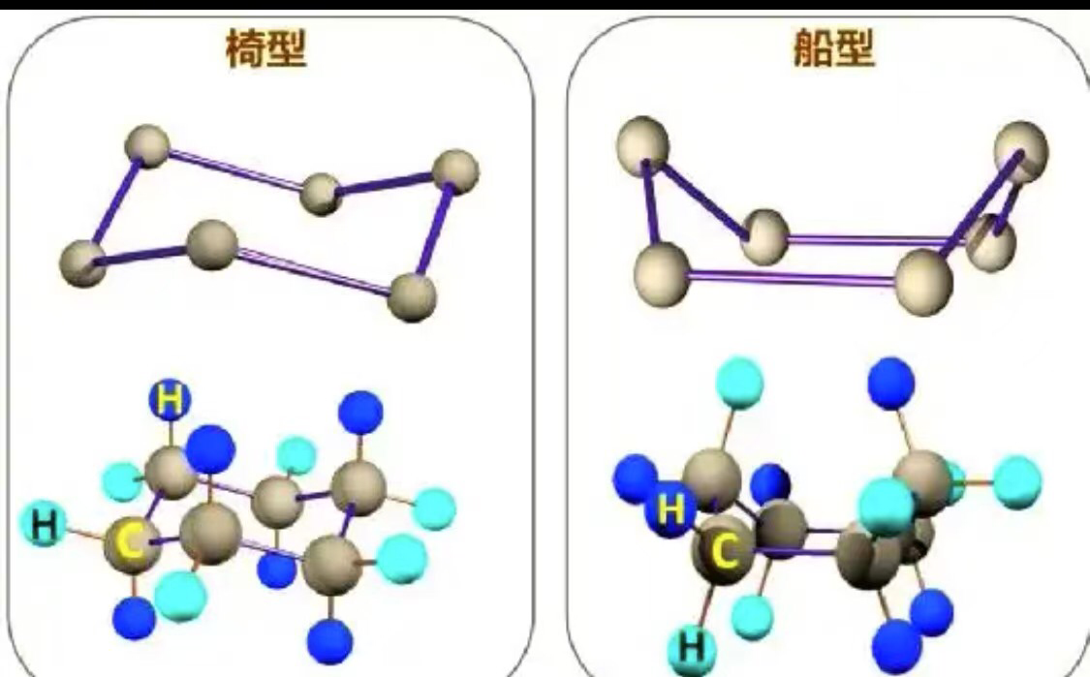


Slide 18
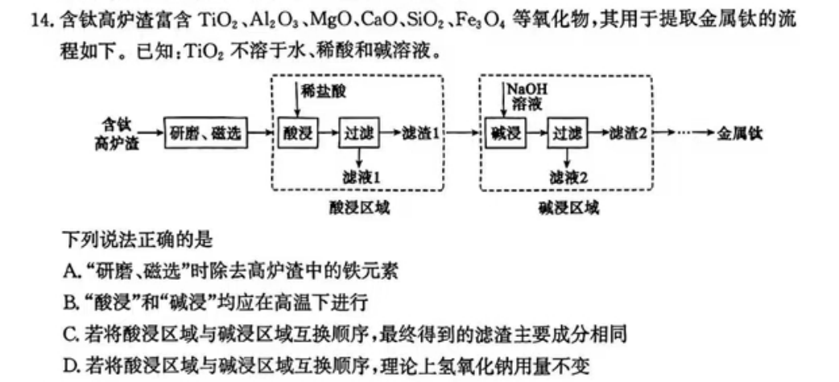

Slide 19
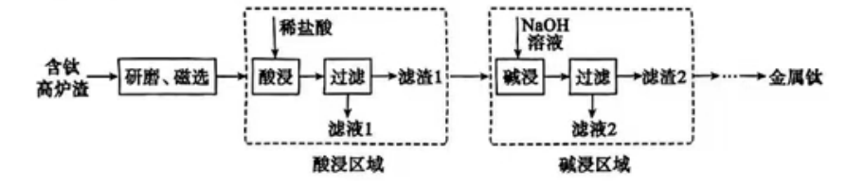





























Slide 20
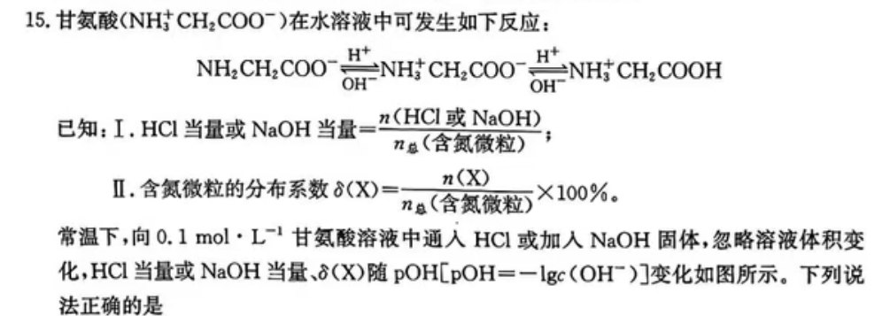
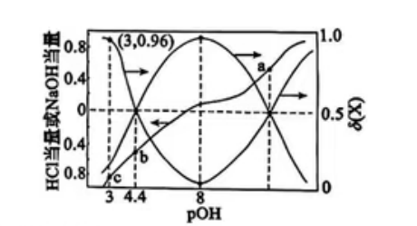
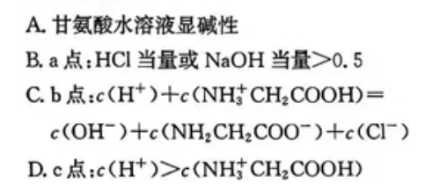



Slide 21






























Slide 22
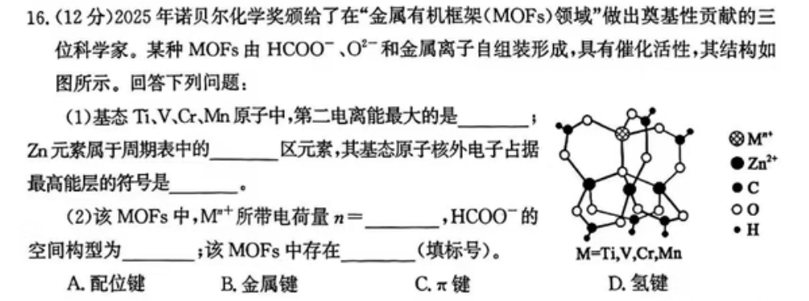

Slide 23
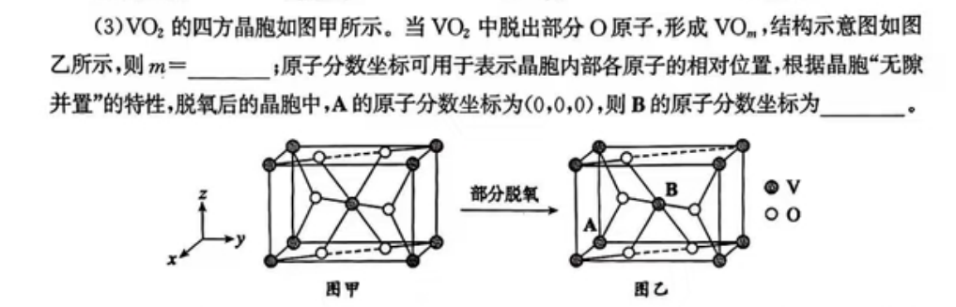
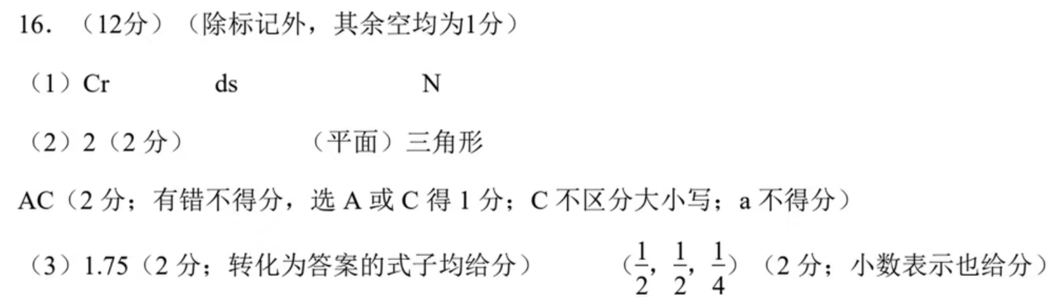

Slide 24
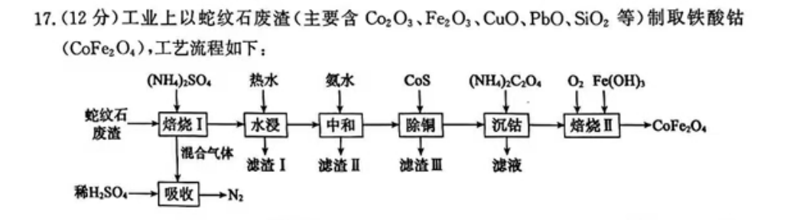
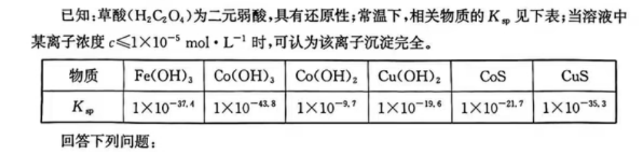

Slide 25












Slide 26
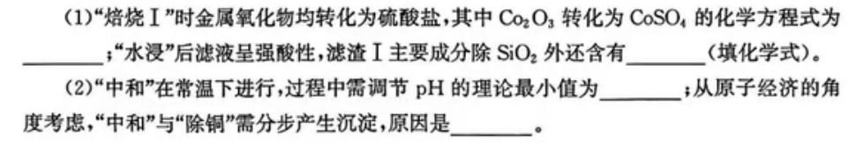
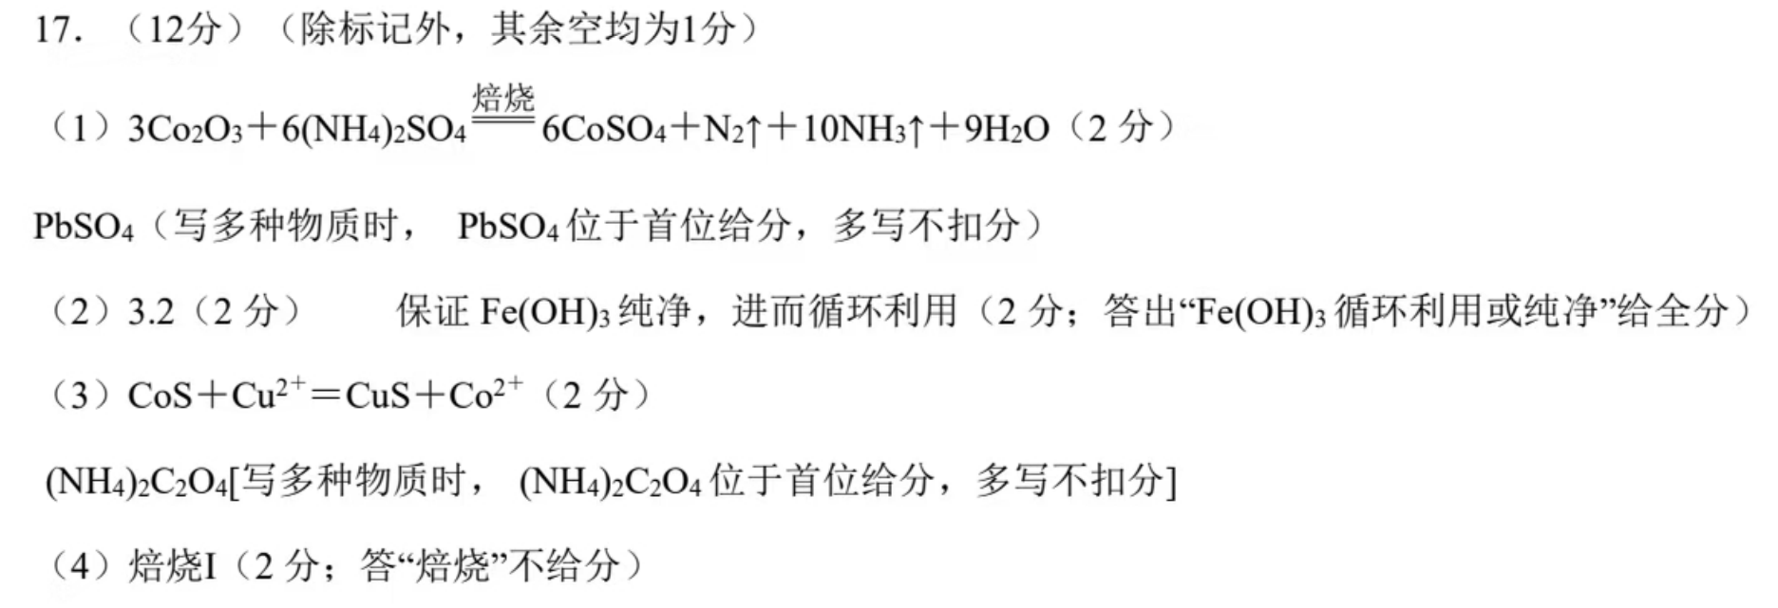
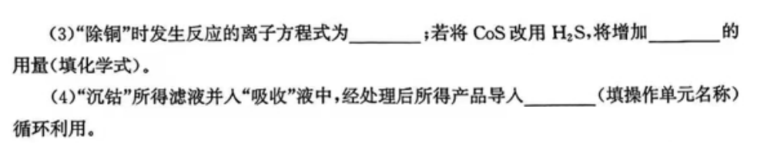





Slide 27
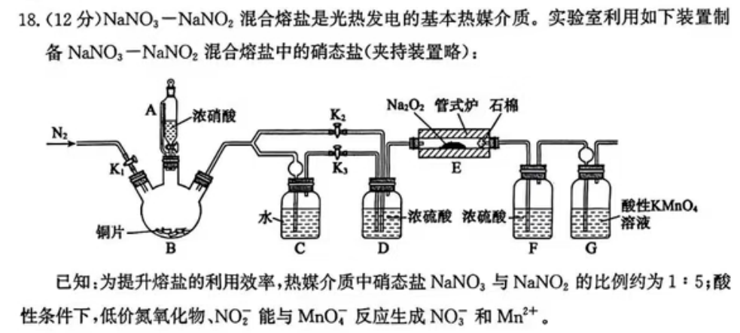

Slide 28
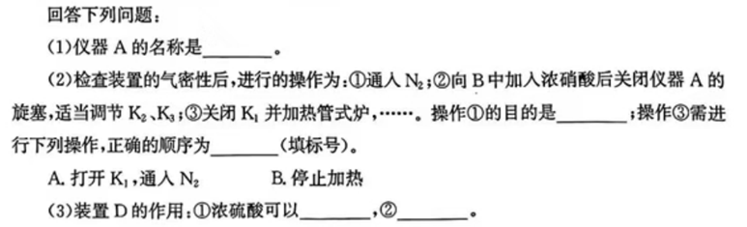
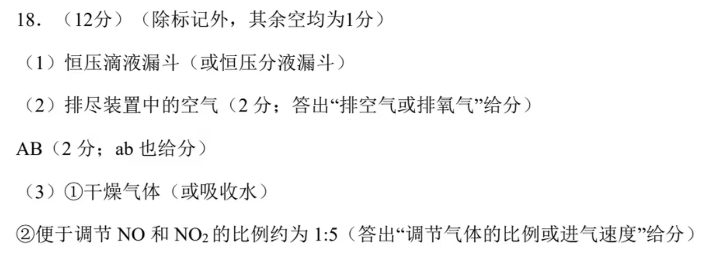


































Slide 29
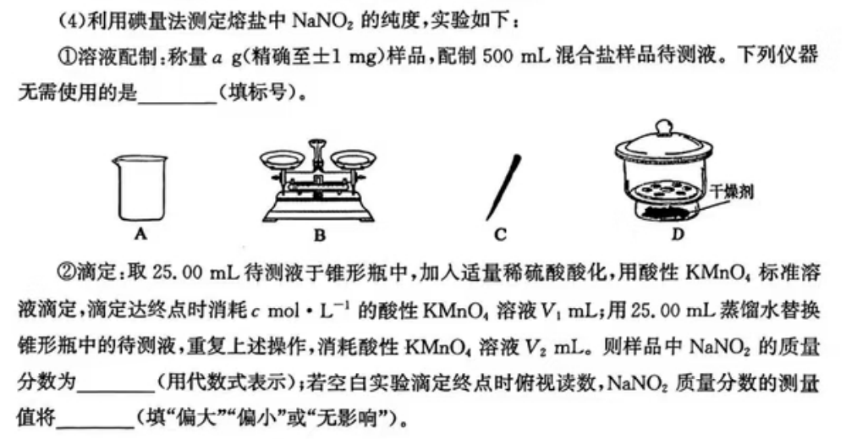
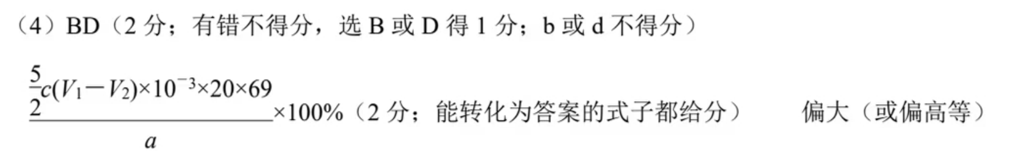






Slide 30
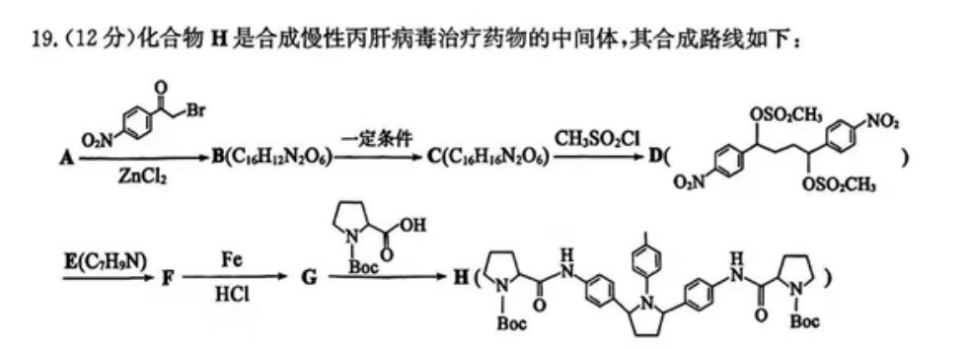

Slide 31
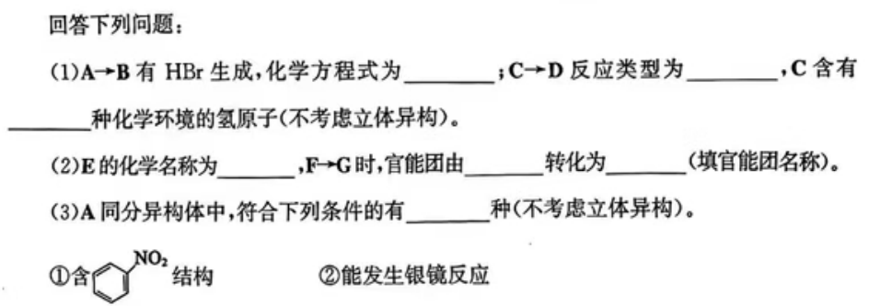
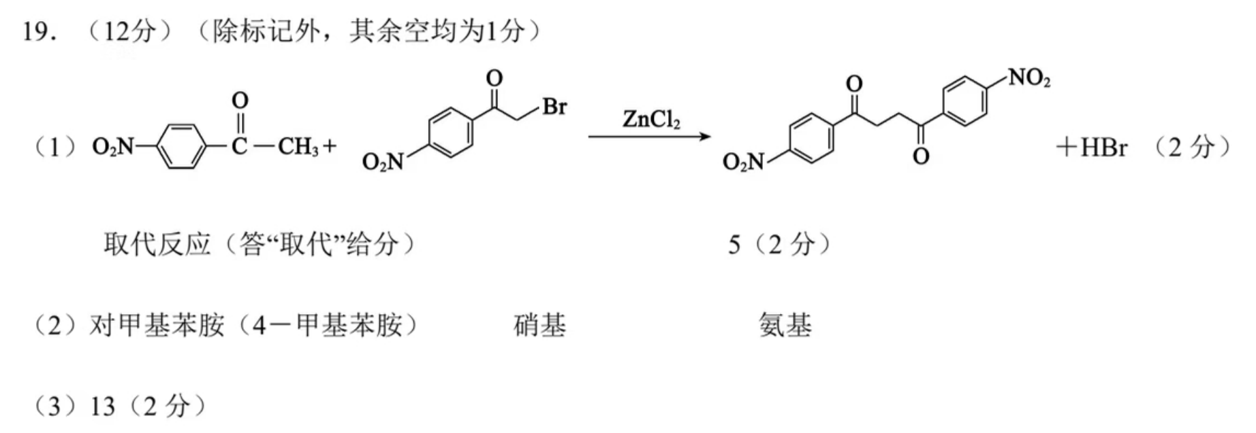

Slide 32
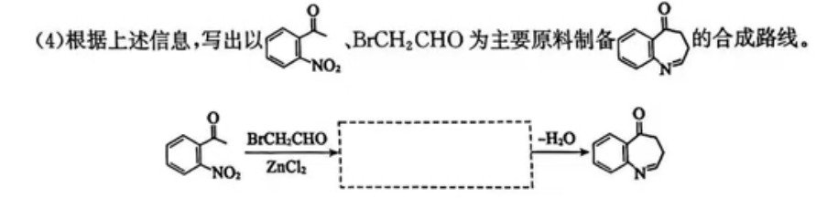
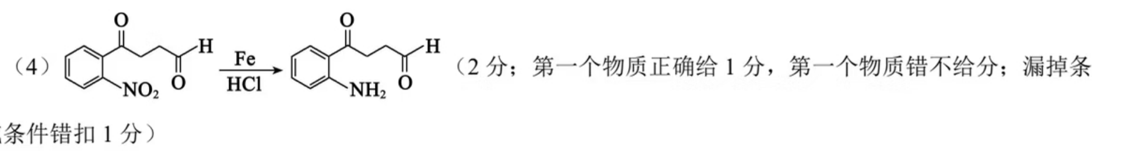

Slide 33
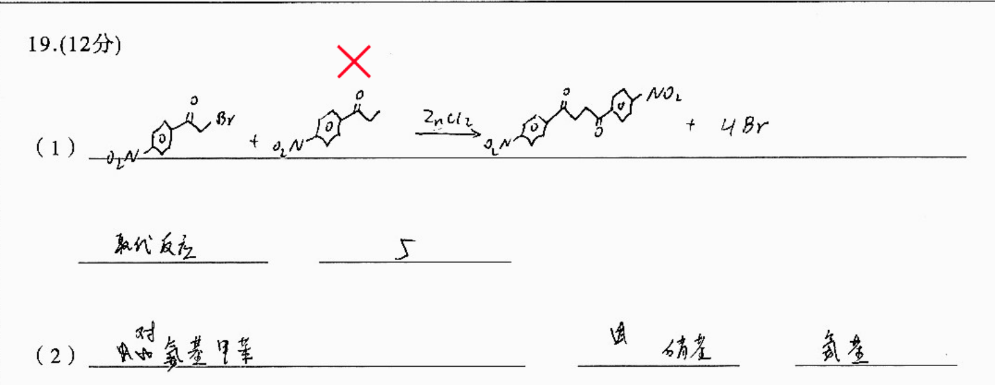

Slide 34
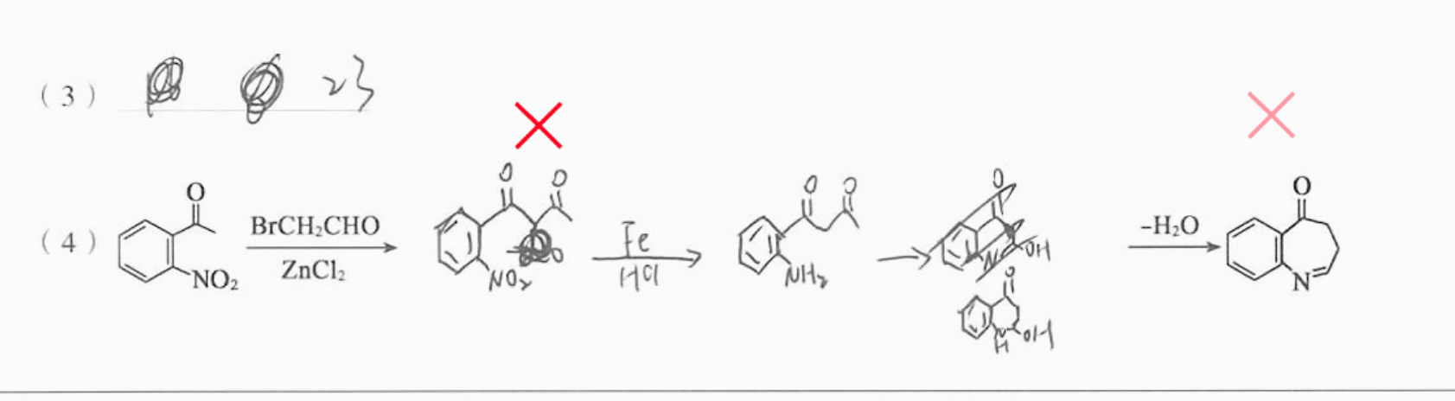

Slide 35
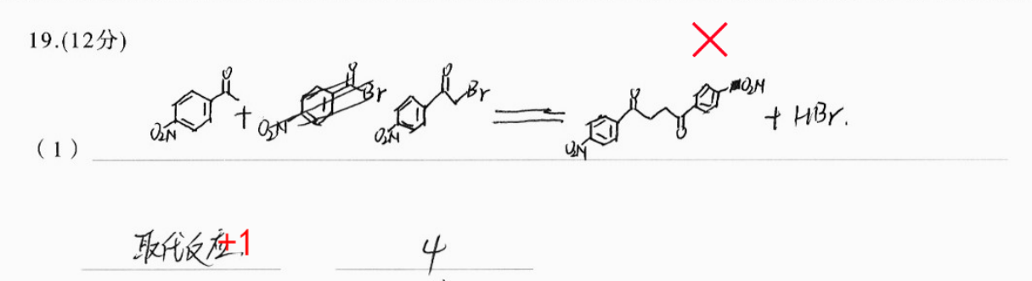

Slide 36
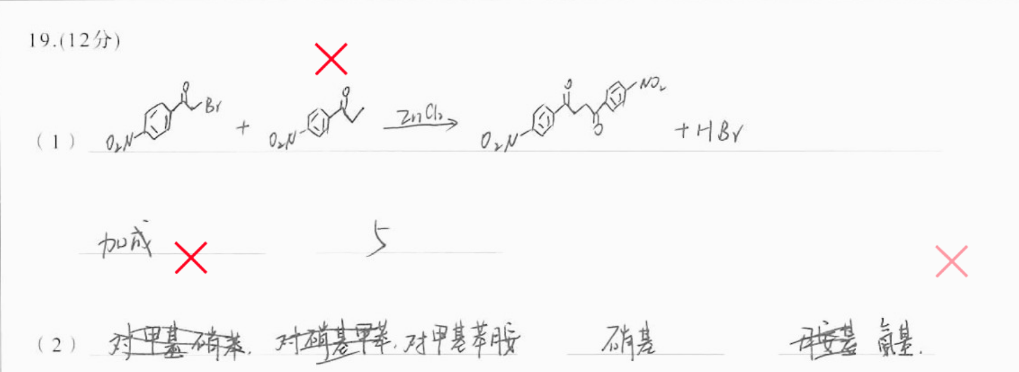

Slide 37
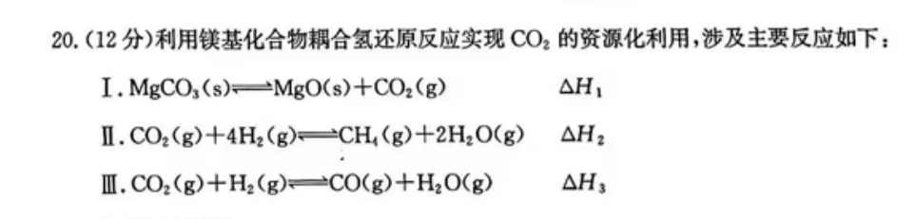
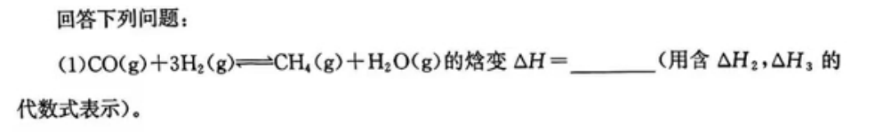

Slide 38
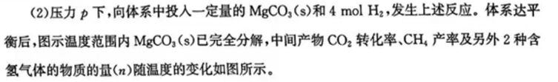
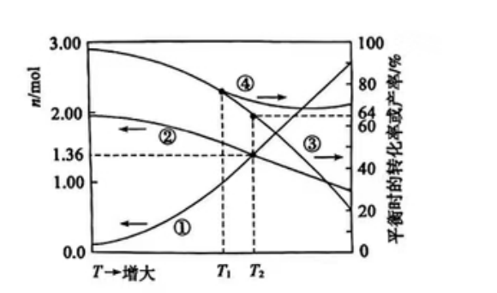
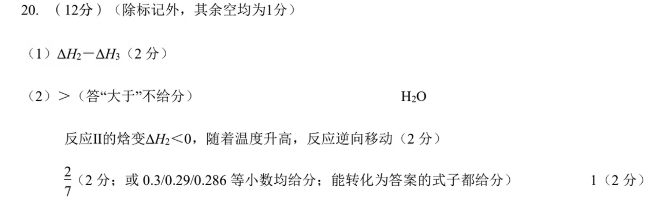


Slide 39




Slide 40


































Slide 41



















































Slide 42


























